Slide 1

고민상담 복합 커뮤니티
다들어줄개
쌍용강북교육센터 1조
김동휘, 김소영, 김주영, 정하영, 조민경

Slide 2
목차
01
02
03
착수 및 분석
설계
화면설계
04
05
06
클래스 설계
DB 설계
구현
시스템 개요
개발환경
요구사항 정의
주요기능(기능차트)
5. 업무 분담
6. 프로젝트 일정(WBS)
7. 메뉴구조도
8. 기능 정의
9. 화면 목록
10. 화면 흐름도
11. USER INTERFACE
12. 클래스 다이어그램
13. 테이블 목록
14. 테이블/뷰/트리거 정의서
15. ERD

Slide 3
착수 및 분석
시스템 개요
개발환경
요구사항 정의
주요기능(기능차트)

Slide 4
시스템 개요
개발 환경
JSP 및 서블릿을 이용한 고민상담 커뮤니티
본 사이트는 고민을 가진 회원에게 심신상태 및 정신건강에 대한 자가진단 서비스를 제공함
‘고민’을 주제로 회원과 회원, 전문가와 회원 간 소통이 가능한 공개 커뮤니티
심신안정과 관련된 상품을 판매하는 굿즈샵을 운영함
커뮤니티 관리자는 자가진단서비스 및 이용자를 관리하고 굿즈샵과 각종 게시판을 운영함
커뮤니티는 회원, 관리자, 전문가가 이용함
언어 : JAVA JDK 11
OS : Window 10
DB : Oracle Database 11g
IDE : Eclipse IDE
형상관리 : Github

Slide 5
요구사항 정의 - 회원관리
회원가입
(필수) 이름, ID, 닉네임, 비밀번호, 비밀번호 확인, 주소, 연락처, 이메일 인증
(선택) 생년월일, 커뮤니티 접속 경로
회원가입 시 ID는 중복 불가능
비밀번호 입력 시 [비밀번호 확인]란을 만들어 일치하는지 확인
약관동의 및 약관동의 확인
전문가는 일반 회원으로 가입 후, 관리자에게 전문가 인증을 받아 자격을 얻음(6p 참조)
전문가 인증 신청 후, 그 결과는 메일을 통해 확인할 수 있음

Slide 6
요구사항 정의 - 마이페이지 (회원/전문가)
전문가 등록 신청 (방법은 6p참조)
본인이 작성한 커뮤니티 게시글 / 문의글 / 리뷰 목록 조회
주문리스트 : (7p 참조)
자가진단 기록 확인
자가진단 제목, 점수
기간 별 변경 추이 등 확인
본인 작성 댓글 목록 조회 가능
전문가 인증 후
댓글 작성 시 전문가 닉네임(OOO전문가)에
활성화된 링크를 통해
전문가의 프로필을 조회만 할 수 있음
사진, 이름, 경력, 의원 정보를 인증받은 전문가가 작성, 수정 가능
학력, 자격증정보 수정 원할 시 관리자 인증 필요(문의게시판 이용)

Slide 7
요구사항 정의 - 이용자 관리 (관리자)
이용자 관리 페이지
전문가 인증 관리 페이지 설명 -> 8번 슬라이드
답변대기중인 문의글: 관리자는 답변처리현황이 ‘답변대기’인 문의글만 모아 조회할 수 있음
주문 관리
전체 주문내역 조회 가능
이용자가 문의게시판을 통해 취소 및 반품 문의를 “주문번호와 함께” 올림
관리자가 해당 주문번호에 맞는 주문내역을 검색할 수 있으며,
이용자가 문의한 사항에 대해 처리현황을 변경시킬 수 있음
관리자는 주문내역 상세조회 페이지를 통해 송장번호를 직접 등록 할 수 있음

Slide 8
요구사항 정의 - 전문가 인증 관리
회원 → 전문가 인증 신청
관리자 → 전문가 인증 승인
전문분야 자격을 인정 받을 수 있는 서류 및 사진 등록
인증 질문 :
1. 정신건강 분야 활동을 위해 관련 업무 경력을 증빙 할 수 있는 아래의 서류 중 1개를 제출해주세요.
(↓ex의 서류 등)
2. 인증해주세요(PDF/사진 파일 등록)
자격증, 졸업장
3. 전문가 등록 시 프로필에 나타날 프로필 사진과 인삿말,
위 인증 받을 학력, 입력
4. 정보활용 동의
인증 자격 범위
ex. 석/박사 학위증
ex. 정신과 의사 면허증
관리자 마이페이지에 전문가 전환을 요청한 회원의 리스트를 보여주고,
리스트에서 회원이 제출한 사진 확인 가능
사진 확인 후 [승인] 처리
승인 처리 후 이메일로 승인 여부 전송
반려 시 이메일로 사유 전송
전문가 인증은 승인/거절로 분류

Slide 9
요구사항 정의 - 주문내역 전체 조회
주문내역 전체 조회
회원은 마이페이지를 통해서 주문내역 전체조회 이동
주문번호를 클릭하면 주문상세조회 페이지로 이동
주문 리스트 한 개의 열에
상품명, 상품옵션, 주문날짜, 주문번호, 가격, 주문수량, 처리현황 조회, 송장번호, 배송조회
주문처리현황은 상품준비중/배송중/배송완료/취소/반품/구매확정로 분류
주문자는 송장번호 조회 API를 통해 배송현황을 확인 할 수 있음
구매확정 버튼을 누를시 반품, 교환이 불가 / 리뷰 작성 가능

Slide 10
요구사항 정의 - 자가진단 서비스
기본적으로 총 3개의 자가진단을 제공하며, 자가진단의 출처는 아래와 같음
우울 : 역학연구를 위한 우울척도 (CES-D)
스트레스 :일상적 스트레스 척도(The Hassle Scale)
불안 : 일반화된 불안장애 척도-7 (GAD-7)
문항을 체크한 후, [완료] 버튼을 누르면 총점이 계산되어 표시됨
회원이 페이지 하단의 채점 기준표를 확인하여, 자신의 결과를 알 수 있음
각각의 자가진단은 ‘선호도형’ 폼으로 구성

Slide 11
요구사항 정의 - 커뮤니티
로그인한 회원은 글을 작성할 수 있고 다른 회원들과 전문가들이 댓글을 달 수 있음, 대댓글은 달 수 없음
로그인하지 않은 비회원은 글 목록만 조회 가능
회원은 다른 회원들의 글에 공감(하트) 표시 가능
글 목록 페이지에서 공감 개수 표시 (하트) 최대 999+
글 상세조회 시 공감(하트) 개수 자세히 표시
회원은 글 작성, 본인의 글 수정/삭제 가능
전문가 및 회원은 다른 회원이 작성한 글에 댓글로 의견을 나누며 소통 가능
관리자는 모든 게시글 수정/삭제 및 댓글을 수정/삭제 가능
회원은 회원가입 시 설정한 닉네임으로 소통할 수 있음
제목과 내용을 기준으로 검색 가능
카테고리 별로 검색 가능
커뮤니티 카테고리
사랑(연애/이별/결혼/이혼)
정신건강
취업/학업
인간관계
기타

Slide 12
요구사항 정의 - 굿즈샵
정신건강 및 심신안정과 관련된 굿즈 판매
판매상품 등록, 수정, 삭제권한은 관리자만 가짐
등록되어 있는 전체상품목록은 기본으로는 최신순으로 정렬된 리스트로 조회됨
굿즈샵에서 판매중인 전체 상품 목록이 등록순(최신순)으로 출력, 카테고리를 누르면 카테고리별로 새로 정렬 가능
선택할 시 상품 상세조회로 이동
판매상품 등록, 수정, 삭제, 리뷰 삭제의 권한은 관리자만 가짐
(등록) 상품 등록 시 상품고유번호, 상품카테고리, 상품명, 상품사진, 가격, 상품소개, 수량, 등록일 입력
(등록) 판매상품 카테고리는 정신건강 관련 영양제 / 도서 다이어리 / 아로마로 구분
(수정) 상품 정보 중 상품명, 상품카테고리, 상품사진, 가격, 상품소개, 수량 항목 수정 가능
(상세) 상품 상세 설명은 사진으로 업로드할 수 있도록 함

Slide 13
요구사항 정의 - 굿즈샵
상품 리뷰
개별 상품의 상세페이지에 접속한 후, 상품 리뷰를 작성할 수 있음
상품 리뷰 작성은 구매자에 한하여 가능함
리뷰는 텍스트 작성으로 100자 이내로 제한
리뷰를 작성한 후, 수정 및 삭제가 가능함
작성된 리뷰에 댓글을 다는 것은 불가능함
작성된 리뷰 리스트는 개별 상품의 상세페이지 이미지 하단에 노출

Slide 14
요구사항 정의 - 장바구니 및 배송/결제
장바구니
상품상세조회에서 ‘장바구니에 담기’ 버튼을 클릭하여 상품을 장바구니에 담음
장바구니는 ‘상품을 담은 회원의 아이디, 상품, 상품수량, 상품옵션’으로 구성됨
장바구니 조회 시, 장바구니에 담긴 상품이 없을 경우, 빈 장바구니 화면 및 굿즈샵으로 이동할 버튼 표시
장바구니 내에서 상품의 수량 조절 가능
장바구니에 담긴 개별 상품 삭제 및 장바구니 전체 비우기 가능
장바구니는 세션이 만료(로그아웃)되어도 남아있음
배송정보/주문정보/결제 정보 페이지
배송정보는 수령인명, 주소, 전화번호, 배송요청사항 입력
주문정보는 상품명, 옵션, 수량, 가격
결제정보는 해당 주문건의 총액, 결제수단으로 구성
결제수단은 아임포트 API 이용
결제가 성공하면 주문 완료 메시지 및 주문 번호를 회원에게 제공
이후 회원이 주문내역(배송조회 등) 을 확인하기 위해서 마이페이지에서 확인(7번슬라이드)

Slide 15
요구사항 정의 - 공지사항/이벤트
게시글은 등록일자를 기준으로 최신순으로 정렬
검색 : 내용 및 제목으로 게시물을 검색할 수 있게함
카테고리를 공지사항이나 이벤트 중 선택 시 구분하여 조회 가능
공지사항/이벤트 탭의 게시물은 관리자만 작성/수정/삭제 가능
글 작성 시 카테고리(공지사항/이벤트) 선택
공지사항 및 이벤트를 분리하여 조회 가능
이미지는 한 장만 첨부 가능

Slide 16
요구사항 정의 - 문의게시판
일반회원이 사이트 이용 중 문의글을 남길 수 있는 게시판 (로그인한 경우에만 문의할 수 있음)
문의글 리스트는 비회원 및 회원 모두 조회 가능
문의글 내용은 작성자 및 관리자만 조회 가능
( 그 외의 경우, 알림창을 띄워 안내 )
문의글의 카테고리는 ‘주문관련/배송관련/커뮤니티/기타’로 구분
카테고리 중 주문관련의 경우에만, ‘주문취소/반품/기타’로 하위카테고리 구분
문의글 리스트 조회 시, 각 카테고리별로 모아볼 수 있음
각 문의글은 답변처리현황을 ‘답변대기/답변완료’로 구분하여 표시
(문의글 등록 시 기본적으로 ‘답변대기’로 설정됨)
문의글에 대한 답변은 관리자만 가능하며, 답변을 수정 및 삭제할 수 있음
문의글 작성자 본인에 한하여 수정 및 삭제 가능
문의글을 통해 주문취소/반품 요청을 받았을 경우, 관리자가 직접 주문처리현황을 변경해줘야 함

Slide 17
요구사항 정의 - 계정 정보/세션 설정
관리자 계정
관리자 ID : admin, PW : 1111
관리자 한 명이 하나의 계정만 사용
세션 설정
로그인 유지 세션 시간은 3시간으로 설정

Slide 18
기능차트
🐶 다 들어줄개 🐶
일반
2. 이용자관리
3. 전문가
4. 자가진단
5. 커뮤니티
6. 커뮤니티 댓글
1.1 회원가입
2.1 회원 정보 (프로필) 조회
3.1 전문가 등록 신청
4.1 자가진단
실시
5.1 커뮤니티 글 등록
6.1 커뮤니티 댓글 등록
1.2 로그인
2.2 회원 정보 (프로필) 수정
3.2 전문가 등록 내용 조회
4.2 자가진단 항목 조회
5.2 커뮤니티 글 전체 조회
6.2 커뮤니티 댓글 목록 조회
1.3 로그아웃
2.3 회원 탈퇴
3.3 전문가 등록
신청 내용 수정
4.3 자가진단 결과 조회
5.3 커뮤니티 글 상세 조회
6.3 커뮤니티 댓글 수정
1.4 아이디 찾기
2.4 본인 작성글 조회
3.4 전문가 인증 승인
5.4 커뮤니티 글 수정
6.4 커뮤니티 댓글 삭제
1.5 비밀번호 찾기
2.5 관리자의 이용자 목록 조회
3.5 전문가 요청 리스트 조회
5.5 커뮤니티 글 삭제
2.6 관리자의 전문가 목록 조회
3.6 관리자의 전문가 목록 조회
3.7 전문가 등록 취소

Slide 19
🐶 다 들어줄개 🐶
7. 공지사항
및 이벤트
8. 문의게시판
9. 상품관리 굿즈샵
10.장바구니
11.주문하기
12.주문/배송내역 조회 및 관리
7.1 게시물 등록
8.1 문의글 등록
9.1 상품 등록
10.1 장바구니 상품추가
11.1
배송/결제 정보 입력
12.1
주문 내역 전체 조회
8.2 문의글 목록 전체 조회
9.2 상품 목록 전체조회
7.2 게시물 목록 전체 조회
10.2 장바구니 목록 전체 조회
11.2
결제 시스템(API)
8.3 답변대기문의글 목록조회
9.3 상품 상세 조회
7.3 게시물 상세 조회
11.3 주문등록 (주문완료)
10.3 상품 수량 조절
8.4 나의 문의글 목록 조회
9.4 상품정보 수정
7.4 게시물 수정
10.4 담은 상품 삭제
8.5 문의글 상세 조회
9.5 상품정보 삭제
7.5 게시물 삭제
8.6 문의글 수정
9.6 상품리뷰 등록
8.7 문의글 삭제
8.8
문의글 댓글 등록
9.7 상품 리뷰 목록 전체 조회
8.9
문의글 댓글 조회
9.8 상품리뷰 수정
8.10
문의글 댓글수정
9.9 상품리뷰 삭제
8.11
문의글 댓글 삭제

Slide 20
02. 설계
5. 업무분담
6. 프로젝트 일정(WBS)
7. 메뉴구조도
8. 기능정의

Slide 21
업무분담
김동휘
김소영
김주영
정하영
조민경
커뮤니티
문의게시판 및 댓글
자가진단
주문하기
일반
커뮤니티 댓글
굿즈샵 상품 및 리뷰 관리
주문/배송내역 조회 및 관리
이용자관리
장바구니
공지사항 및 이벤트
전문가관리

Slide 22
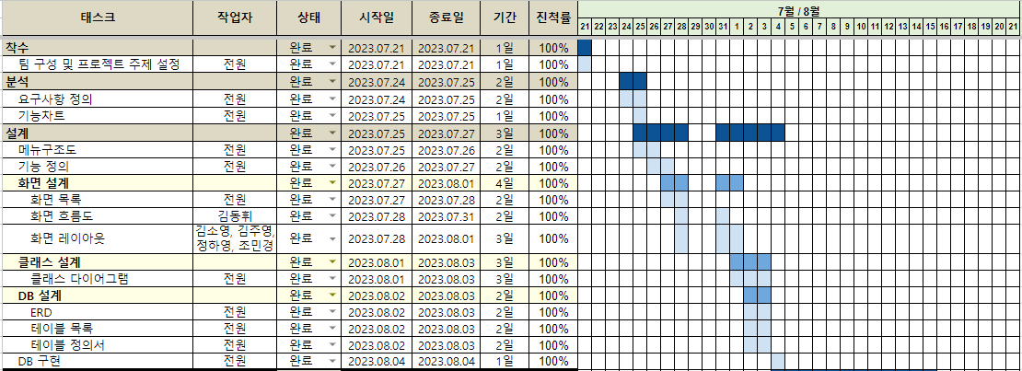
프로젝트 일정 (WBS)

Slide 23
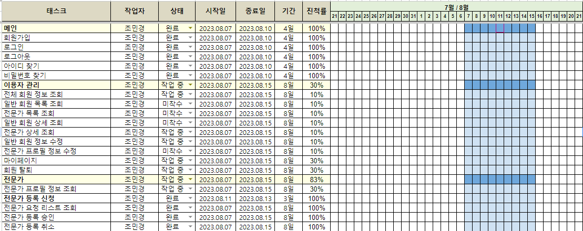
프로젝트 일정 (WBS)

Slide 24
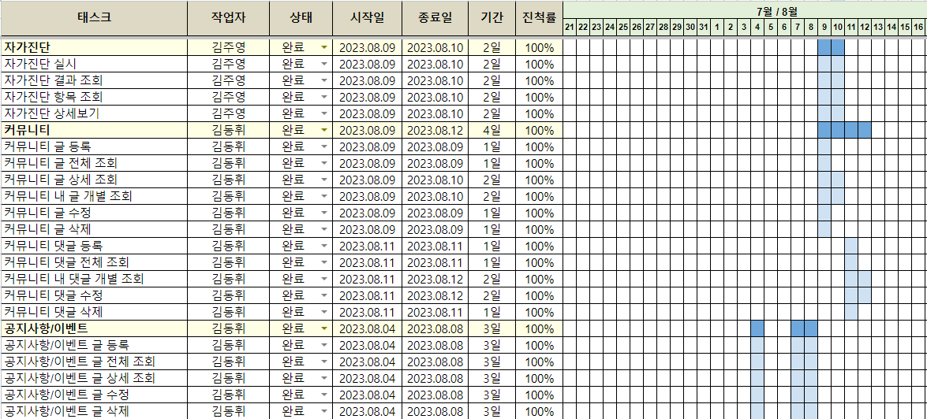
프로젝트 일정 (WBS)

Slide 25
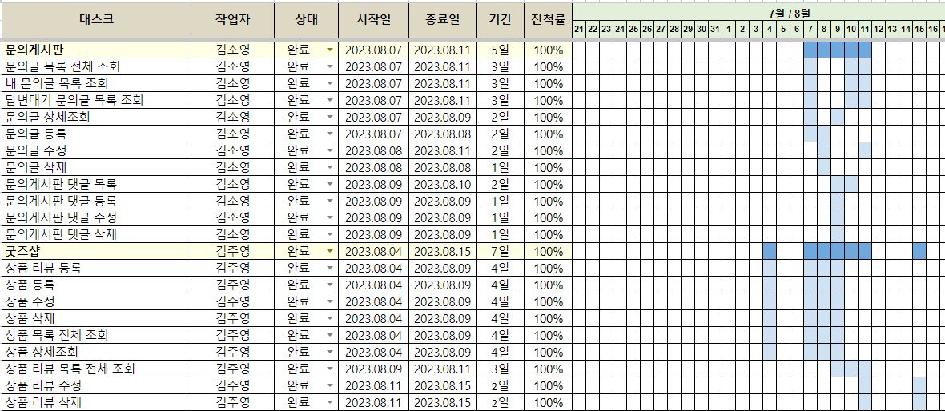
프로젝트 일정 (WBS)

Slide 26
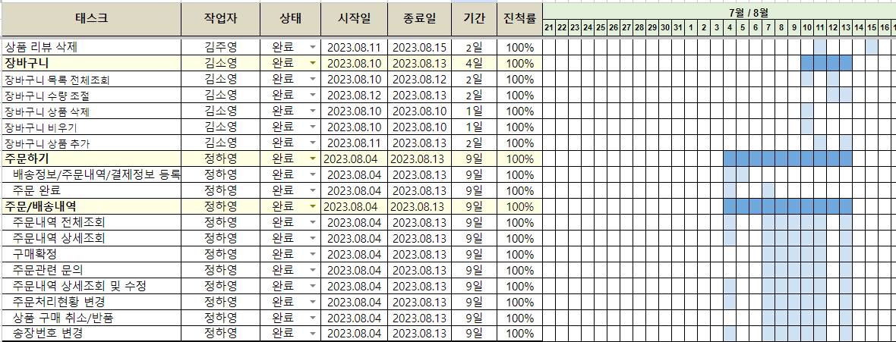
프로젝트 일정 (WBS)

Slide 27
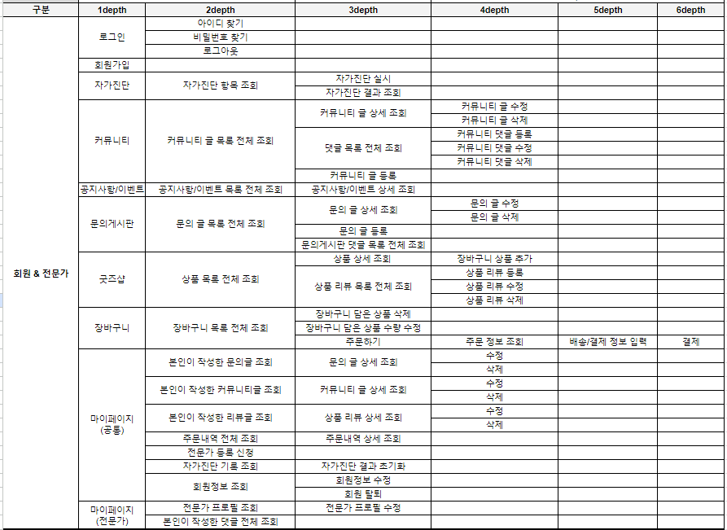
메뉴구조도

Slide 28
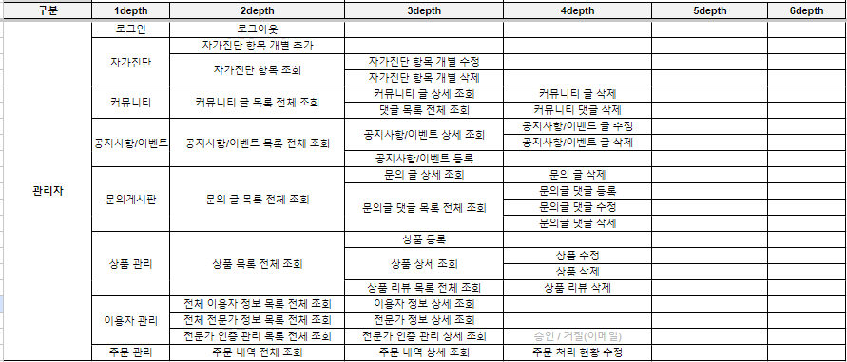
메뉴구조도

Slide 29
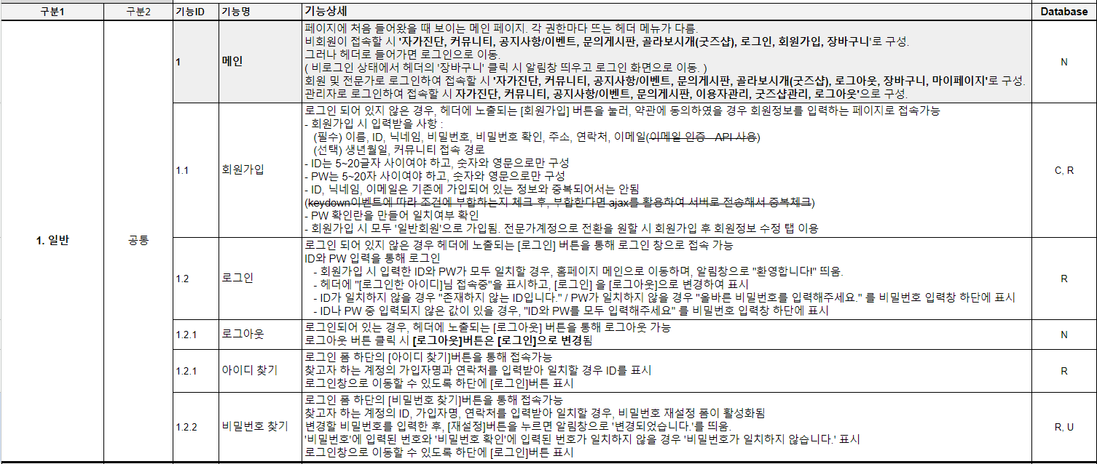
기능정의 - 1. 일반

Slide 30
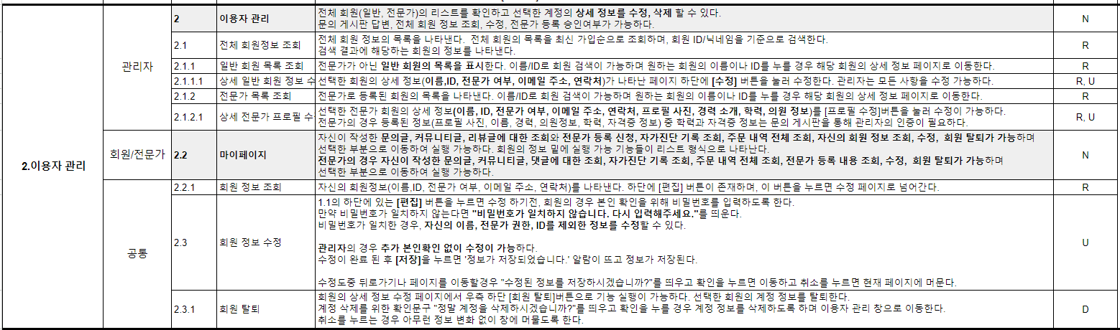
기능정의 - 2. 이용자 관리

Slide 31
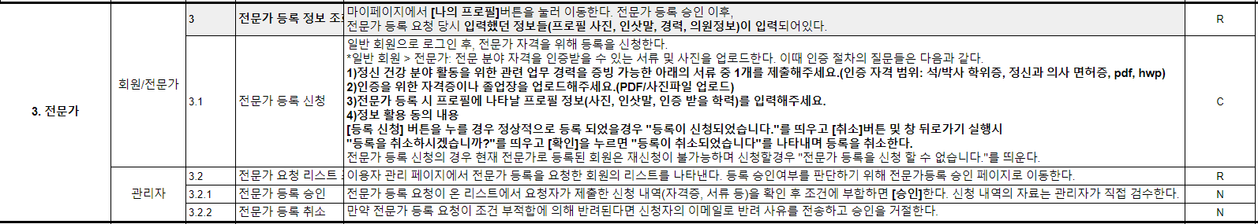
기능정의 - 3. 전문가

Slide 32
기능정의 - 4. 자가진단

Slide 33
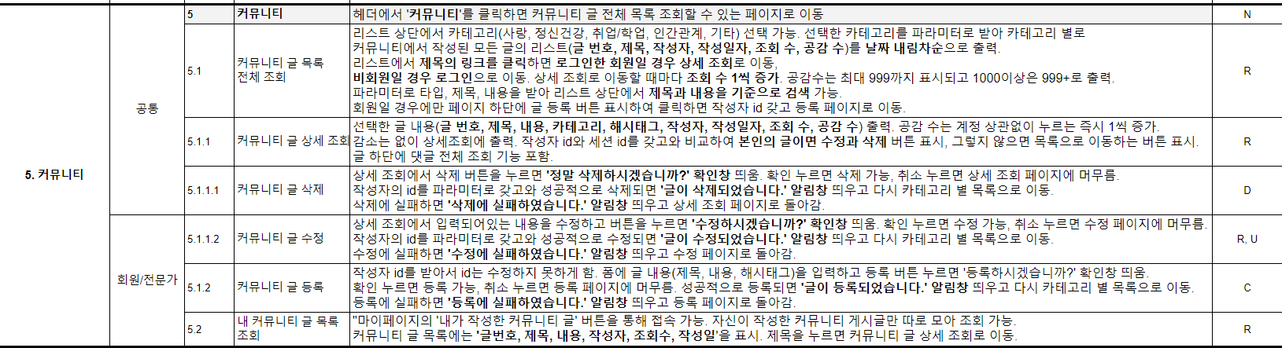
기능정의 - 5. 커뮤니티

Slide 34
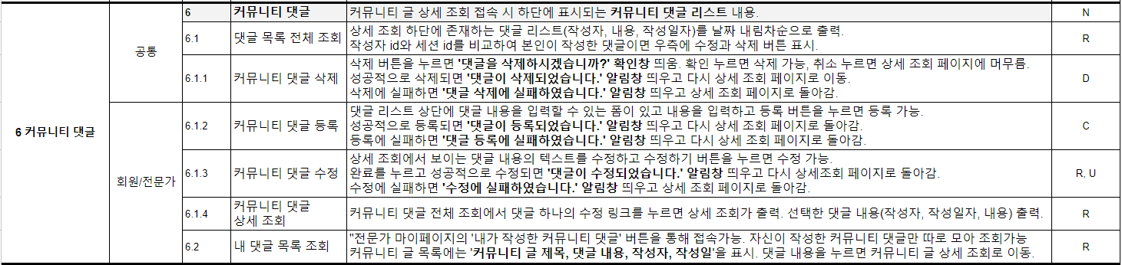
기능정의 - 6. 커뮤니티 댓글

Slide 35
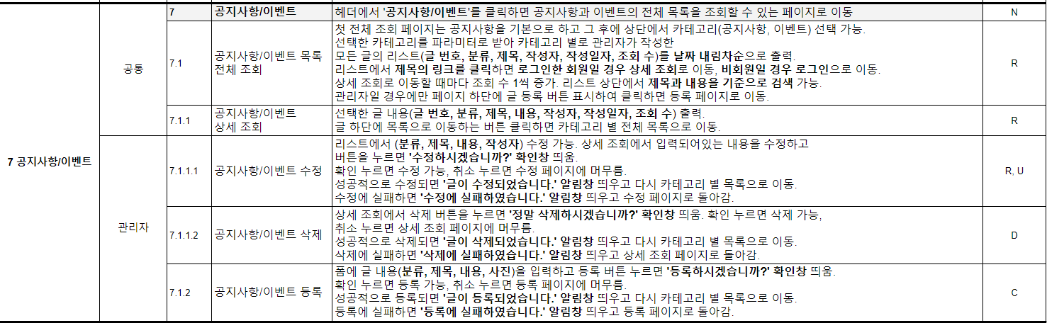
기능정의 - 7. 공지사항/이벤트

Slide 36
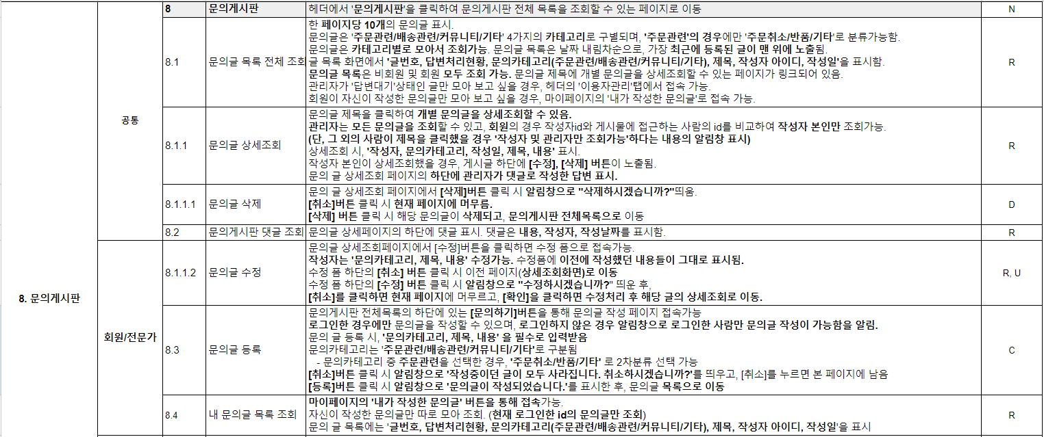
기능정의 - 8. 문의게시판

Slide 37
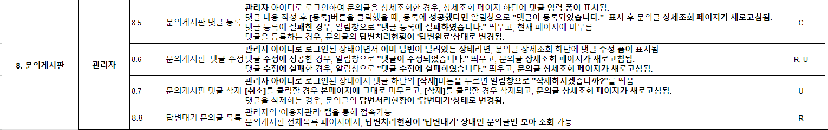
기능정의 - 8. 문의게시판

Slide 38
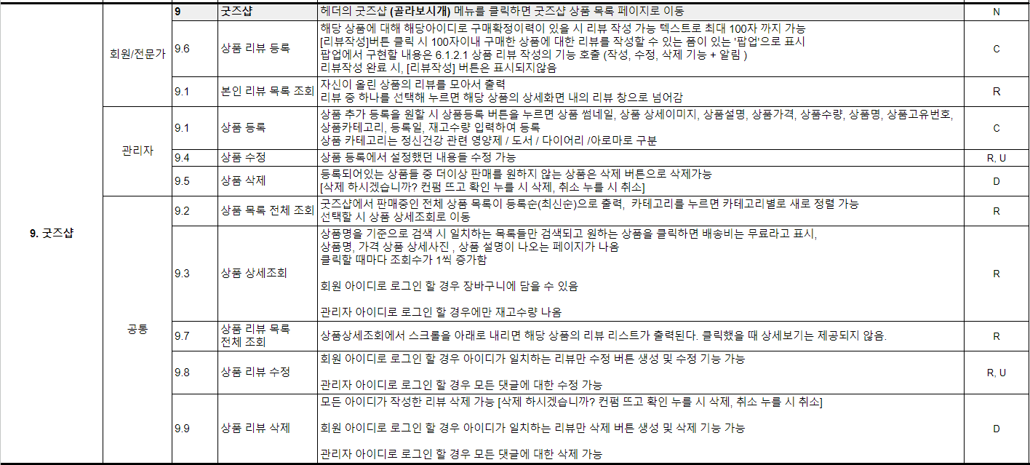
기능정의 - 9. 굿즈샵

Slide 39
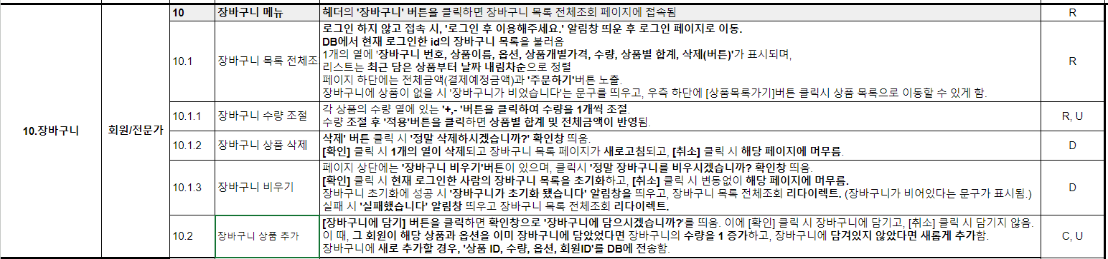
기능정의 - 10. 장바구니

Slide 40
기능정의 - 11. 주문하기
11.주문하기 | 회원/전문가 | 11 | 배송정보/ 주문내역 결제정보 등록 | 배송정보/주문정보/결제 정보 페이지 (장바구니에서 주문으로 넘어갈 때의) 주문내역 상세조회에서 조회되는 값을 입력하는 것으로 상세 입력값 참고 * 빨간글씨 상세조회와 차이점 <배송정보>는 (수령인명, 전화번호, 주소, 상세주소, 배송요청사항)를 입력받으며 수령인명, 전화번호 테스트로 입력받음 주소를 입력받을 때는 주소api 사용 배송 요청사항은 텍스트 필드로 입력받음 <주문정보>는 (상품 썸네일, 상품명, 옵션, 수량, 싱품 가격, 최종결제금액)이 표시 (세팅) <결제수단>은 [결제하기] 버튼 클릭 <약관동의>는 구매조건/약관 및 개인정보 이용에 모두 동의합니다로 체크박스가 모두 표시되야 주문을 할 수 있는 조건 충족 | R,C
 |  | 11.1 | 결제 | 아임포트 API에서 PAY_COMPLETE값이 넘어올 시 결제완료(HTTP 응답코드 200) 결제가 완료되면 '주문이 완료되었습니다. 이용해주셔서 감사합니다.' 주문번호 : 00000000000 메시지 페이지 표시 | N

Slide 41
기능정의 - 12. 주문/배송
12.주문/배송 내역 | 회원/전문가 | 12.1 | 주문/배송 내역 메뉴 | 마이페이지의 '주문/배송' 링크를 통해 접속 접속 시 주문 내역 전체 조회를 표시 | R
 | 관리자 | 12.4 | 주문관리 메뉴 | 관리자로 로그인 했을 때의 헤더에서 '주문관리' 메뉴로 이동, 주문내역 전체조회 페이지가 표시 | R
12.주문/배송 내역 | 공통 | 12.6 | 주문내역 전체 조회 | 회원& 전문가 일시, 로그인 된 id의 주문 내역 DB를 불러옴 회원&전문가 일시, 1개의 열에 (주문내역 개수, 상품명, 상품옵션, 주문날짜, 주문번호, 가격, 주문수량, 처리현황, 송장번호, 배송조회, [구매확정], [리뷰 작성])이 표시되며, 배송조회는 우체국택배 조회 링크 이용 리스트는 최근 주문내역부터 오름차순 정렬 주문번호 클릭시 해당 주문번호에 해당하는 주문내역 상세조회 페이지로 이동 처리현황은 상품준비중/배송중/배송완료/취소/반품/구매확정 中 1개 문구 표시 [관리자] 리스트는 모든 회원의 주문 내역 DB를 불러옴 우측 상단에 전체 주문내역 건을 조회할 수 있음 1개의 열에 (주문내역 개수, 상품명, 상품옵션, 주문날짜, 주문번호, 가격, 주문수량, 처리현황, 송장번호, 배송조회)이 표시되며, 페이지 상단의 검색창에 '주문번호로 검색'이라는 필드에 주문번호를 입력한 후 '검색'버튼을 누르면, 입력받은 주문번호와 같은 값의 주문내역이 조회됨 -> 주문 번호 검색은 관리자만 가능 | R

Slide 42
03. 화면설계
9. 화면 목록
10. 화면 흐름도
11. USER INTERFACE

Slide 43
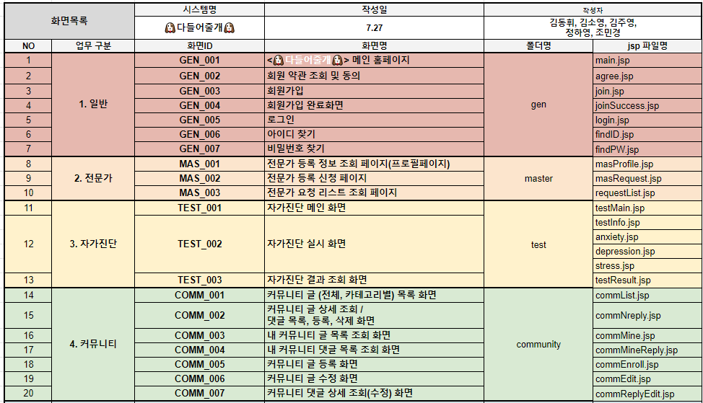
화면목록

Slide 44
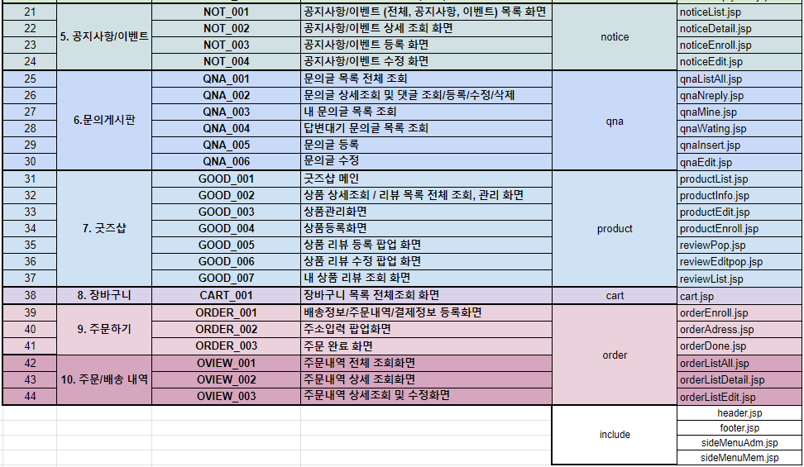

Slide 45
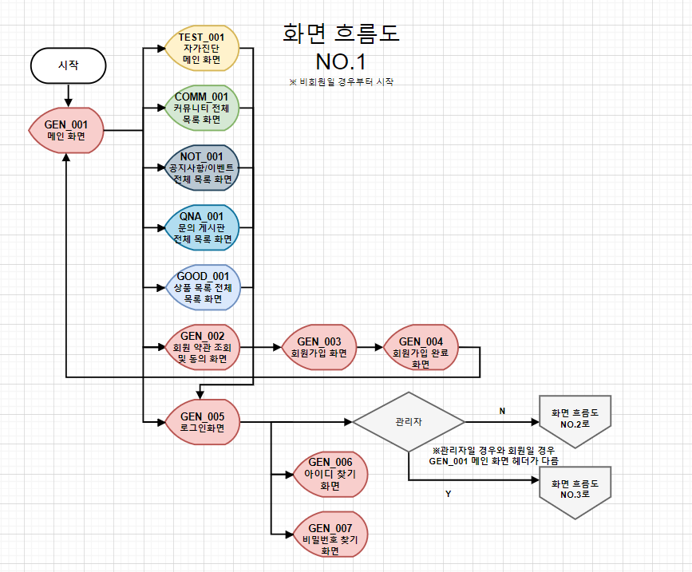
화면흐름도

Slide 46
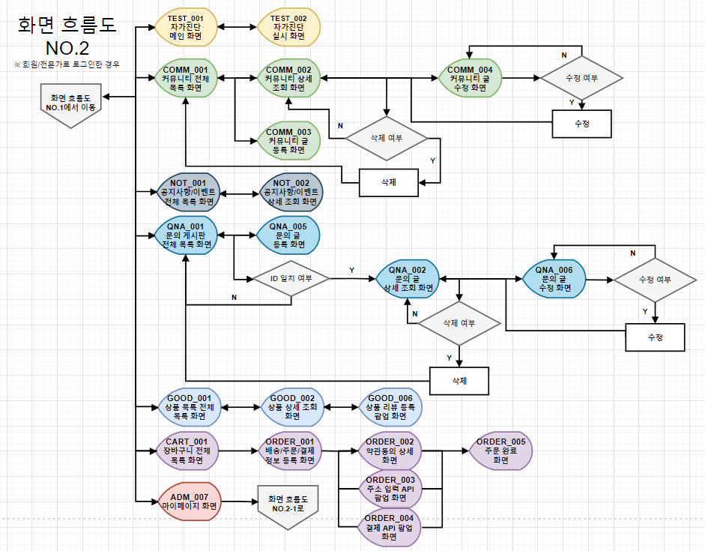

Slide 47
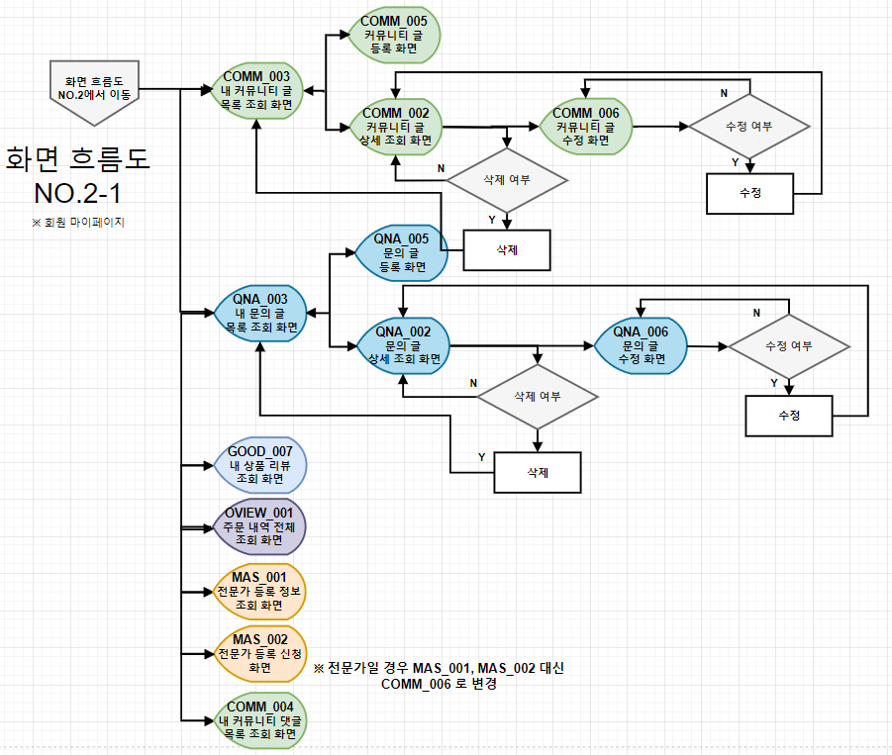
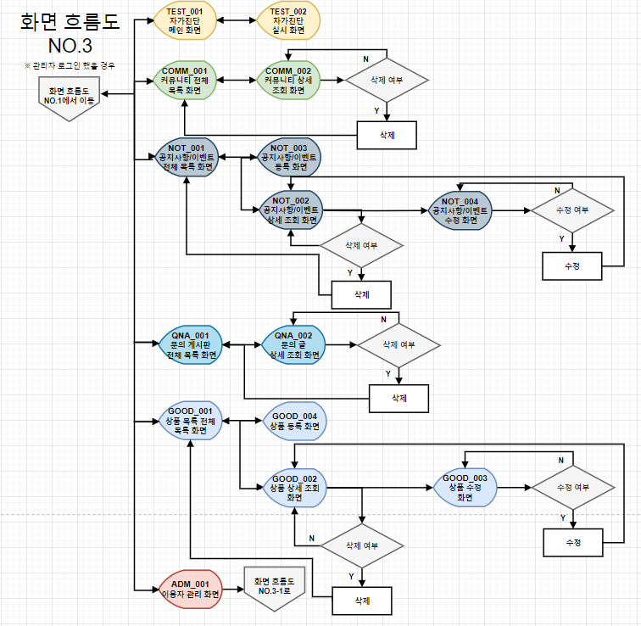

Slide 48
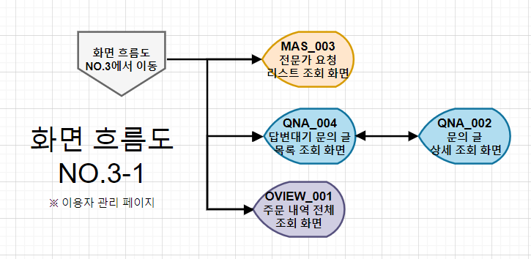

Slide 49
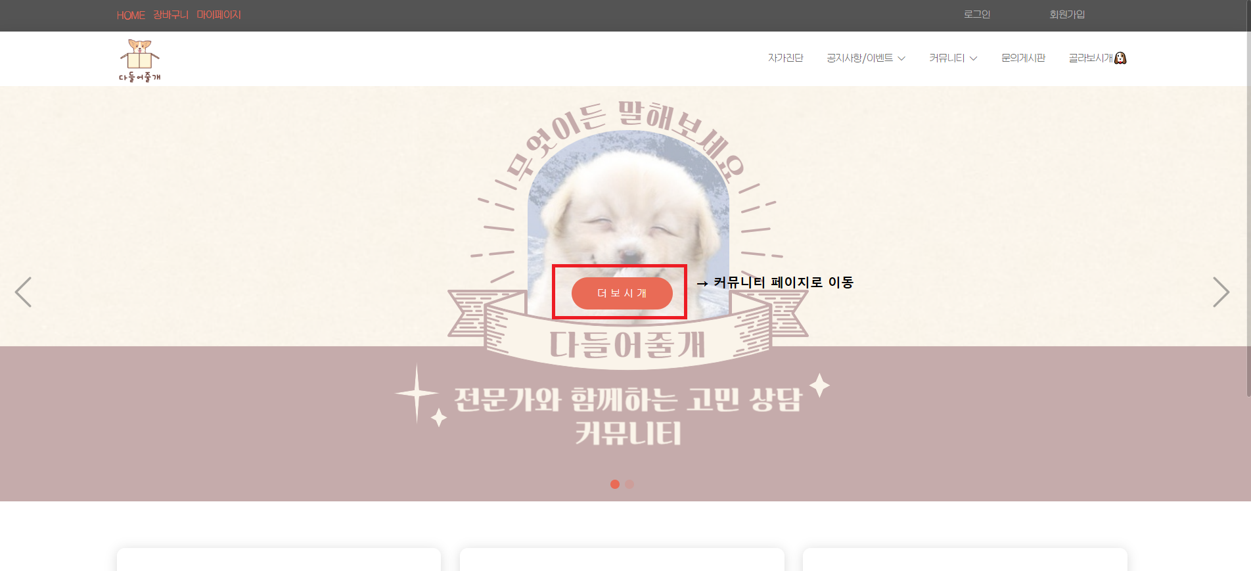
User interface
메인

Slide 50
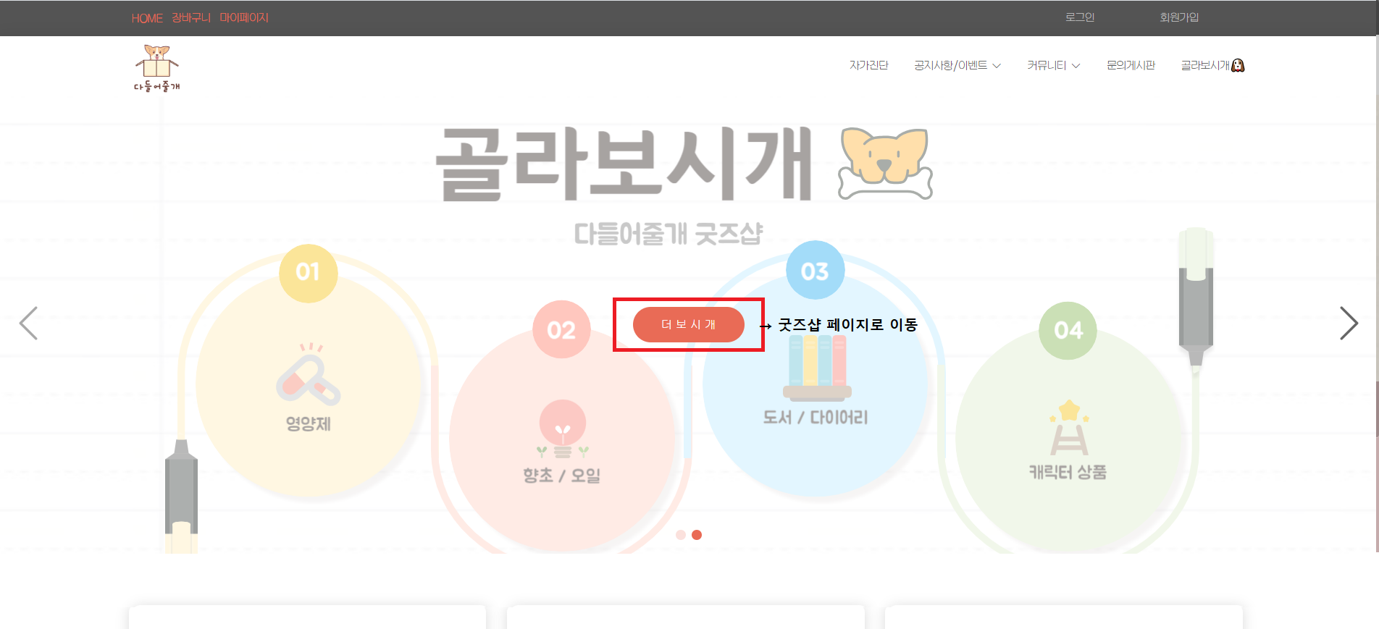
메인

Slide 51
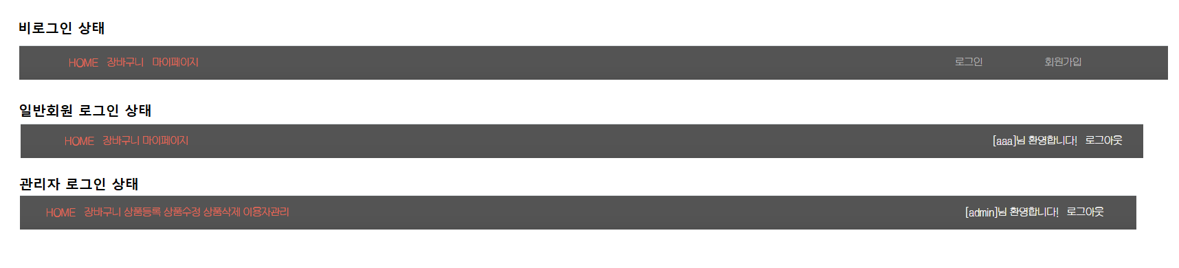
메인

Slide 52
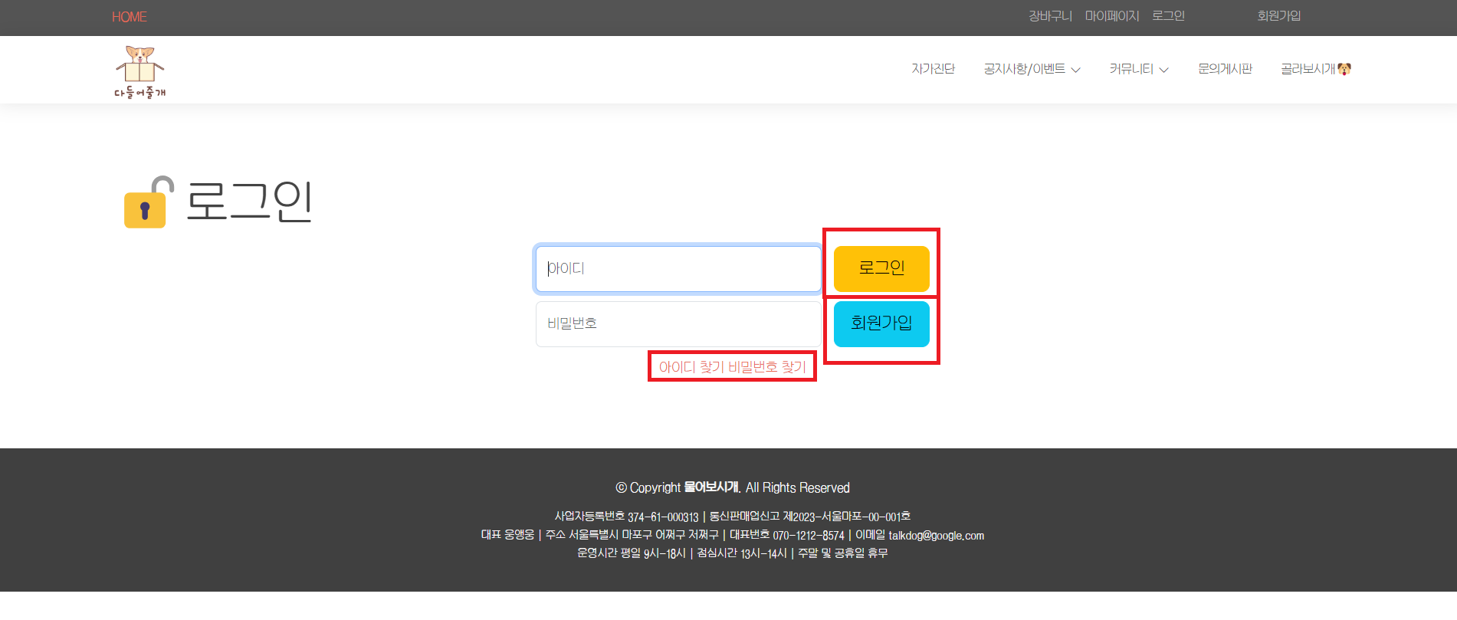
로그인
아이디와 비밀번호 입력하여 로그인 가능
회원가입 버튼 누르면 회원가입 가능
아이디 찾기, 비밀번호 찾기로 이동

Slide 53
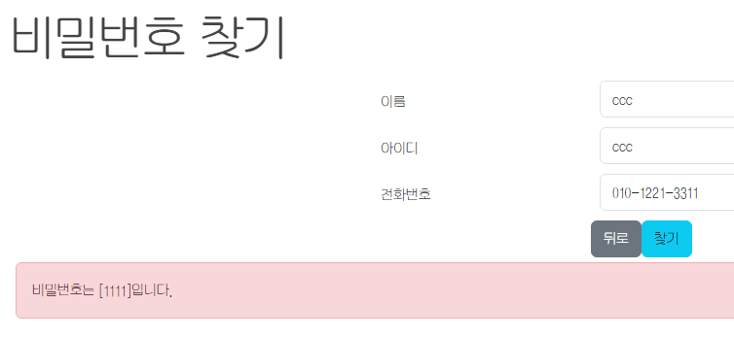
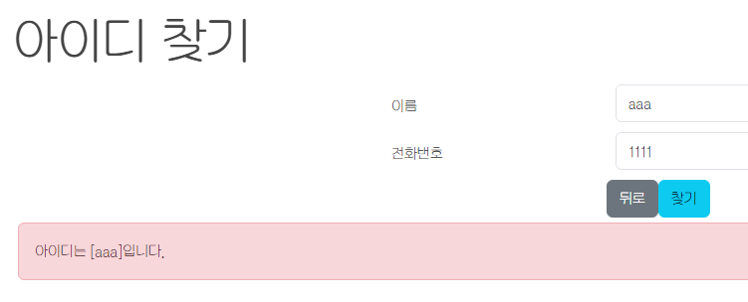
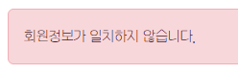
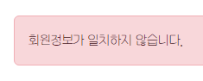
아이디 찾기/비밀번호 찾기
아이디 찾기:
이름과 전화번호, 아이디를 입력
아이디 찾기:
이름과 전화번호를 입력
입력 정보가 일치하면 아이디가 나타남
입력 정보가 일치하면 비밀번호가 나타남
뒤로: 이 페이지 직전의 페이지로 넘어감
찾기:
해당하는 정보와 일치하는
정보를 출력함
입력 정보가 일치하지 않을때의 경고 문구
입력 정보가 일치하지 않을때의 경고 문구

Slide 54
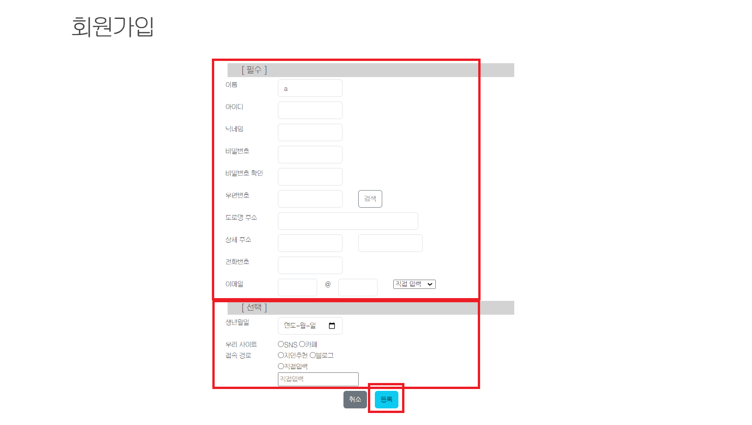
회원가입
회원가입 시 필수로 입력해야될 요소 10개
회원가입 시 선택으로 입력할 요소 2개
등록 버튼 클릭하여 회원가입 성공 시, ‘회원가입 성공’ 메시지 표시

Slide 55
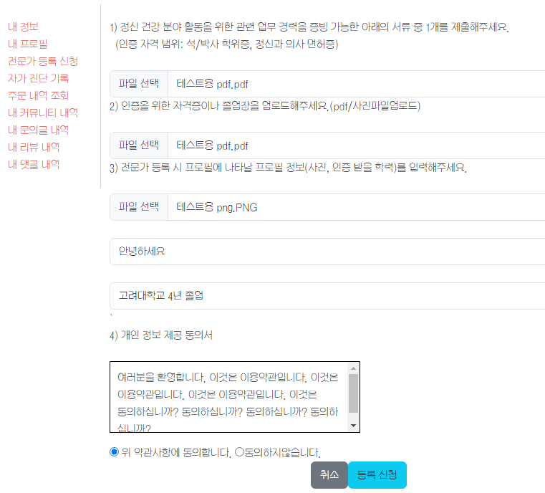
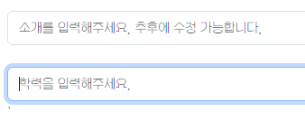
전문가 등록 신청
각 조건에 해당하는 파일을 업로드
각 해당하는 입력란에 알맞게 값을 입력
개인정보 제공 동의서에 동의해야 다음으로 넘어감

Slide 56
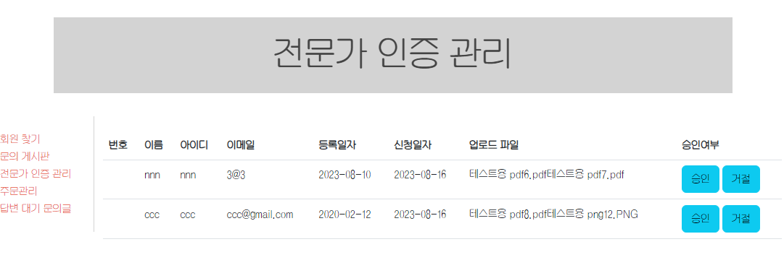
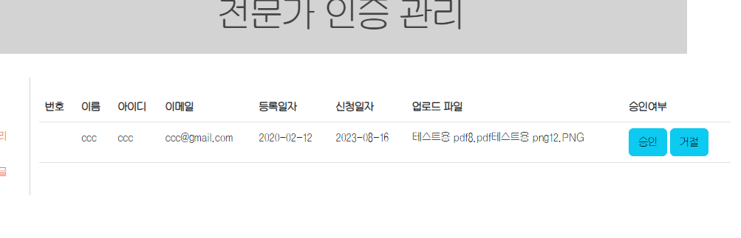
전문가 등록 신청 목록
전문가 등록을 신청한 회원의 리스트가 나타남
승인:
회원의 종류를 전문가로 변경과
전문가 목록에 있는 회원의
승인 여부를 승인으로 변경한다..
거절:
등록 리스트와 전문가 리스트에서 삭제한다.
승인이나 거절을 누르면 리스트에서 제거된다.

Slide 57
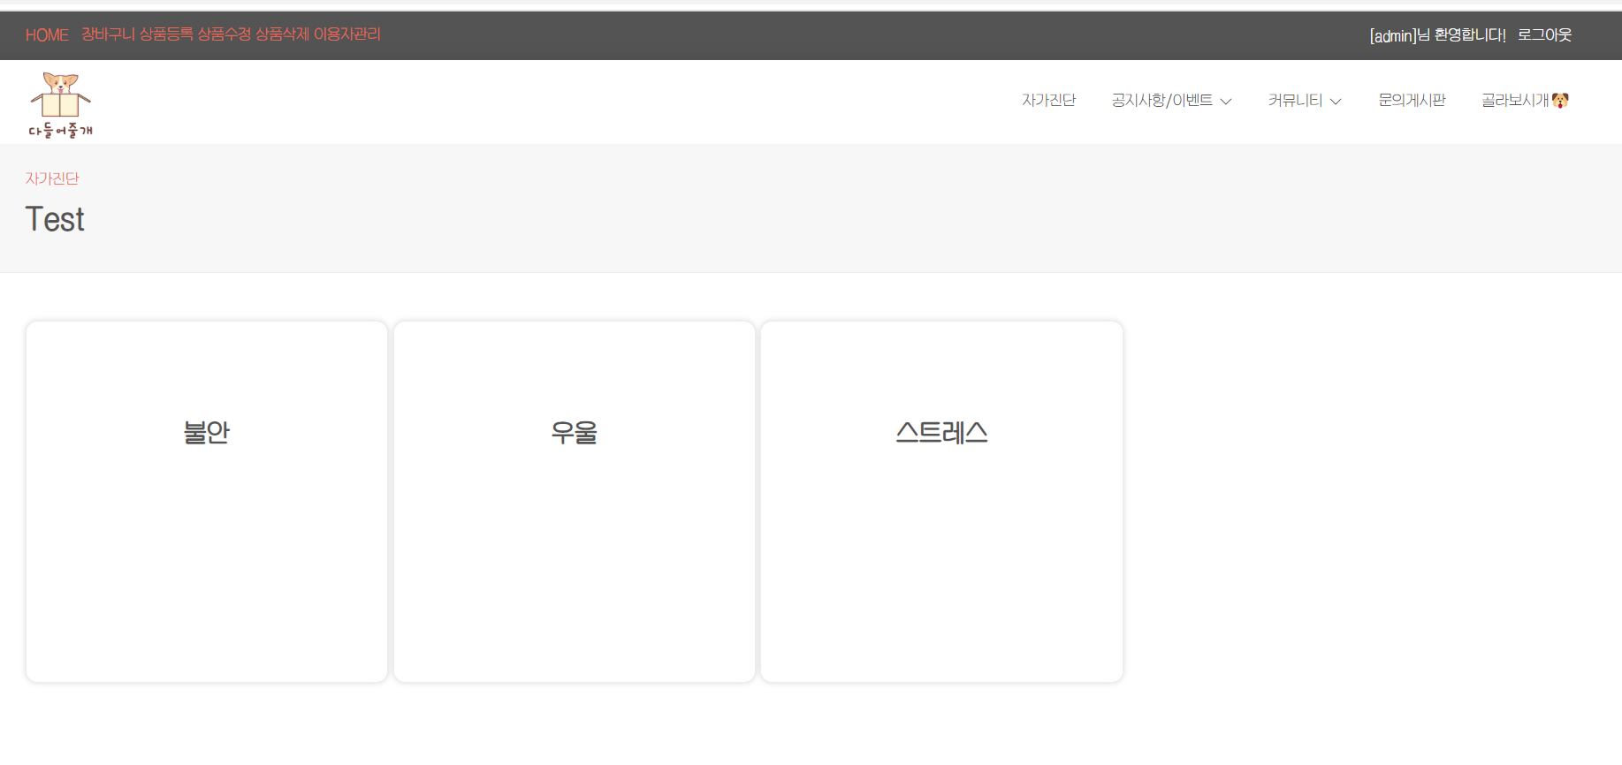
자가진단

Slide 58
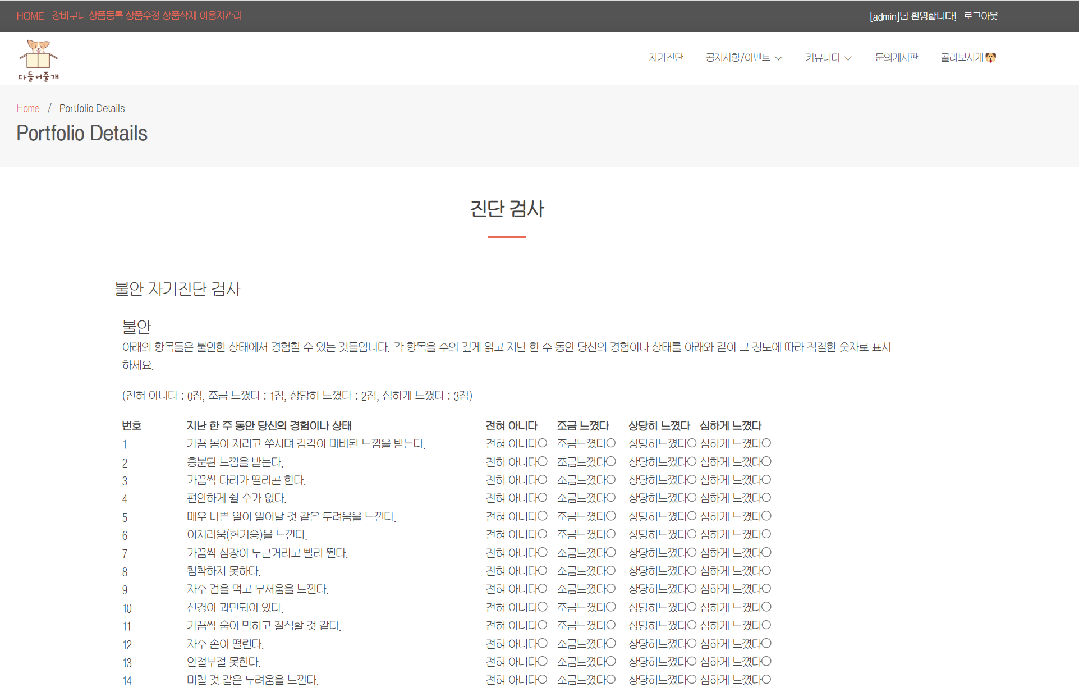

Slide 59
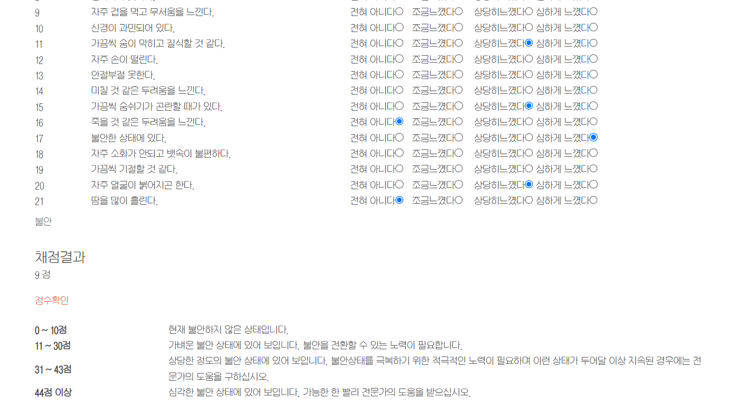

Slide 60
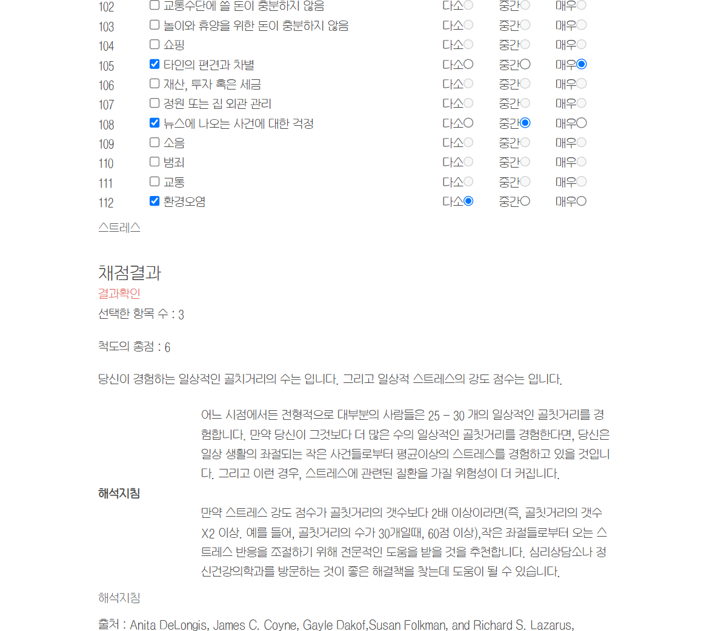

Slide 61
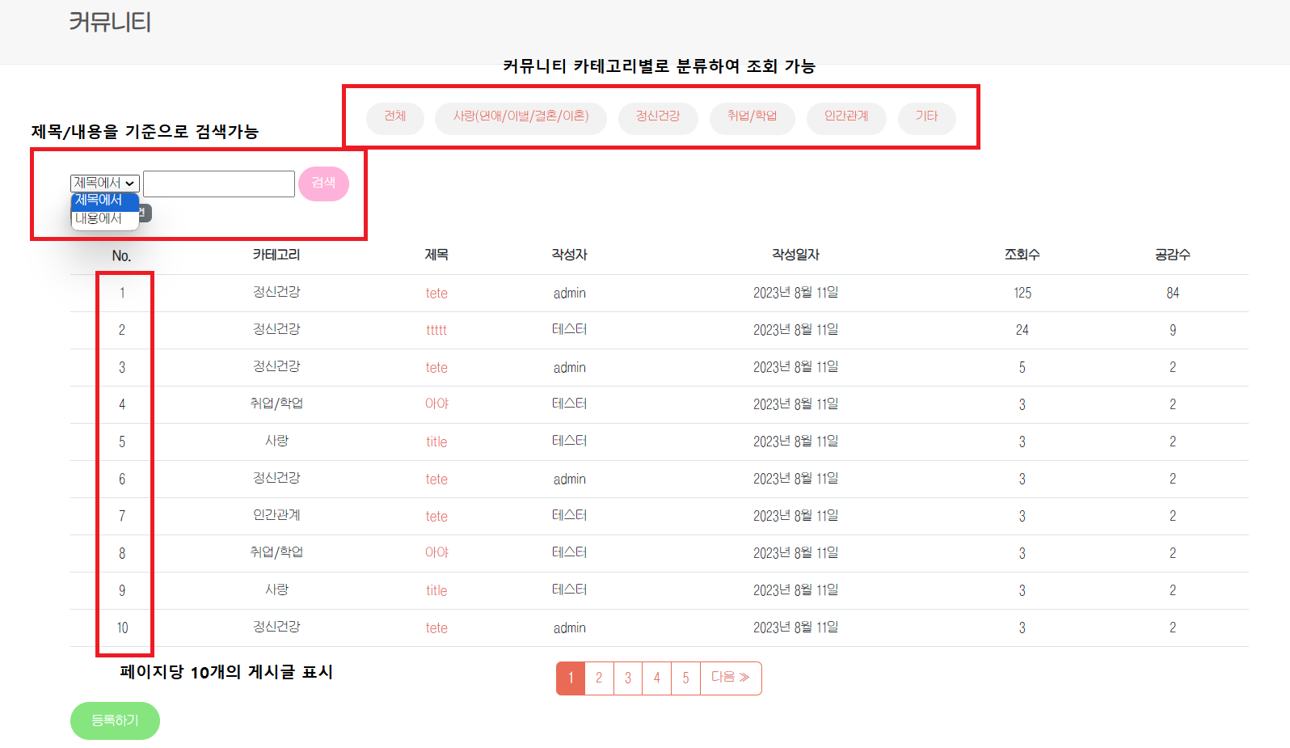
커뮤니티글 전체목록조회

Slide 62
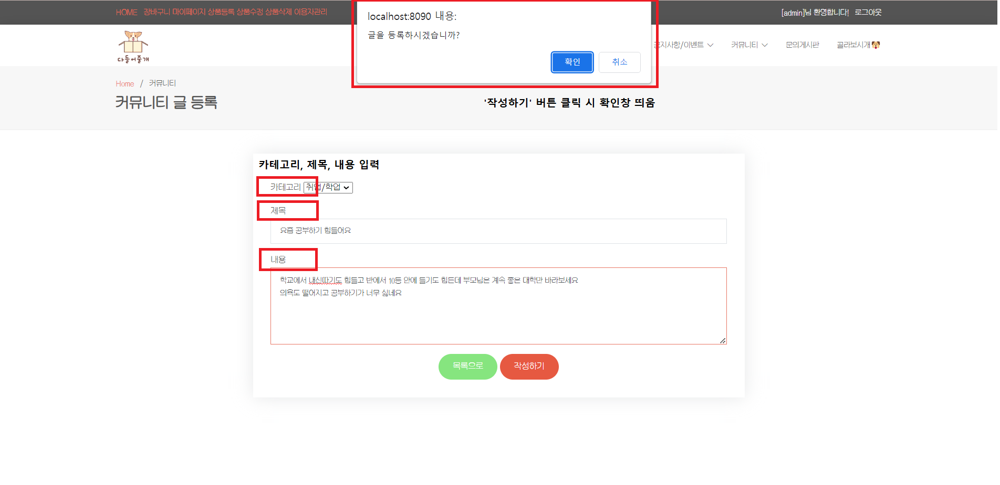
커뮤니티글 등록

Slide 63
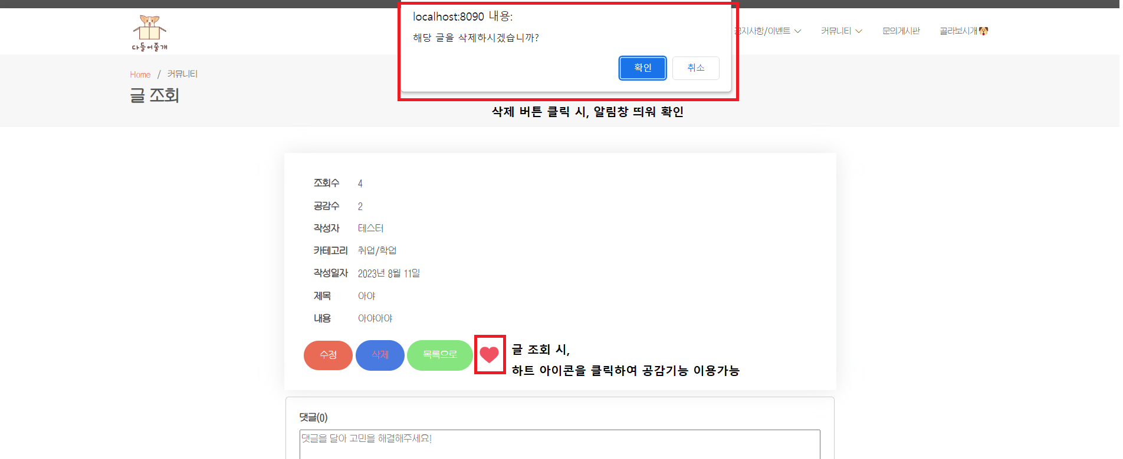
커뮤니티글 상세조회
커뮤니티글 삭제

Slide 64
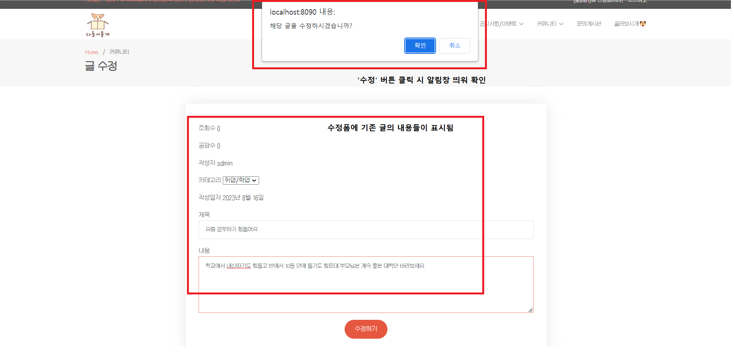
커뮤니티글 수정

Slide 65
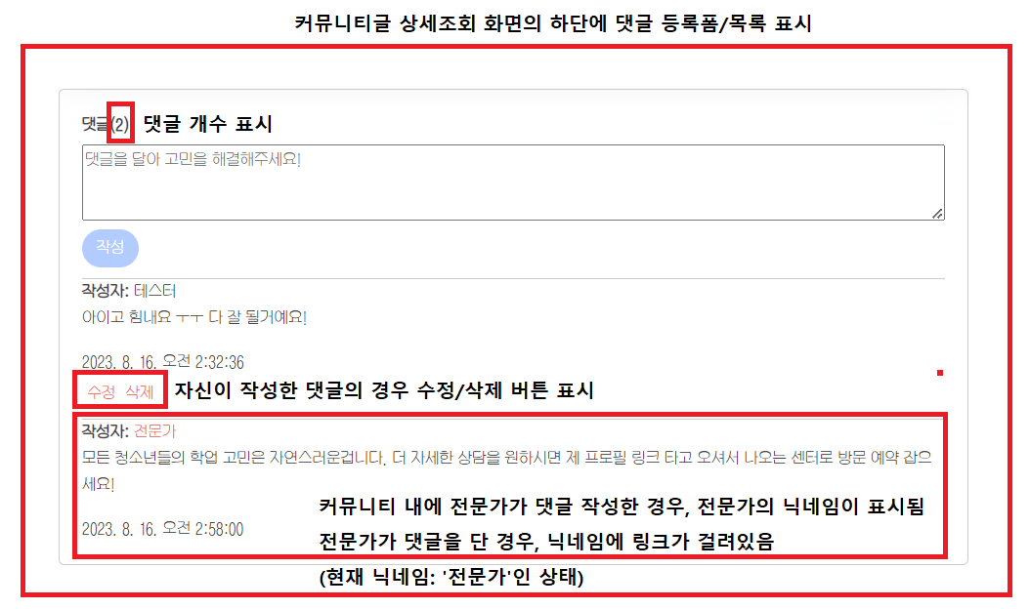
커뮤니티글 댓글 등록/조회

Slide 66
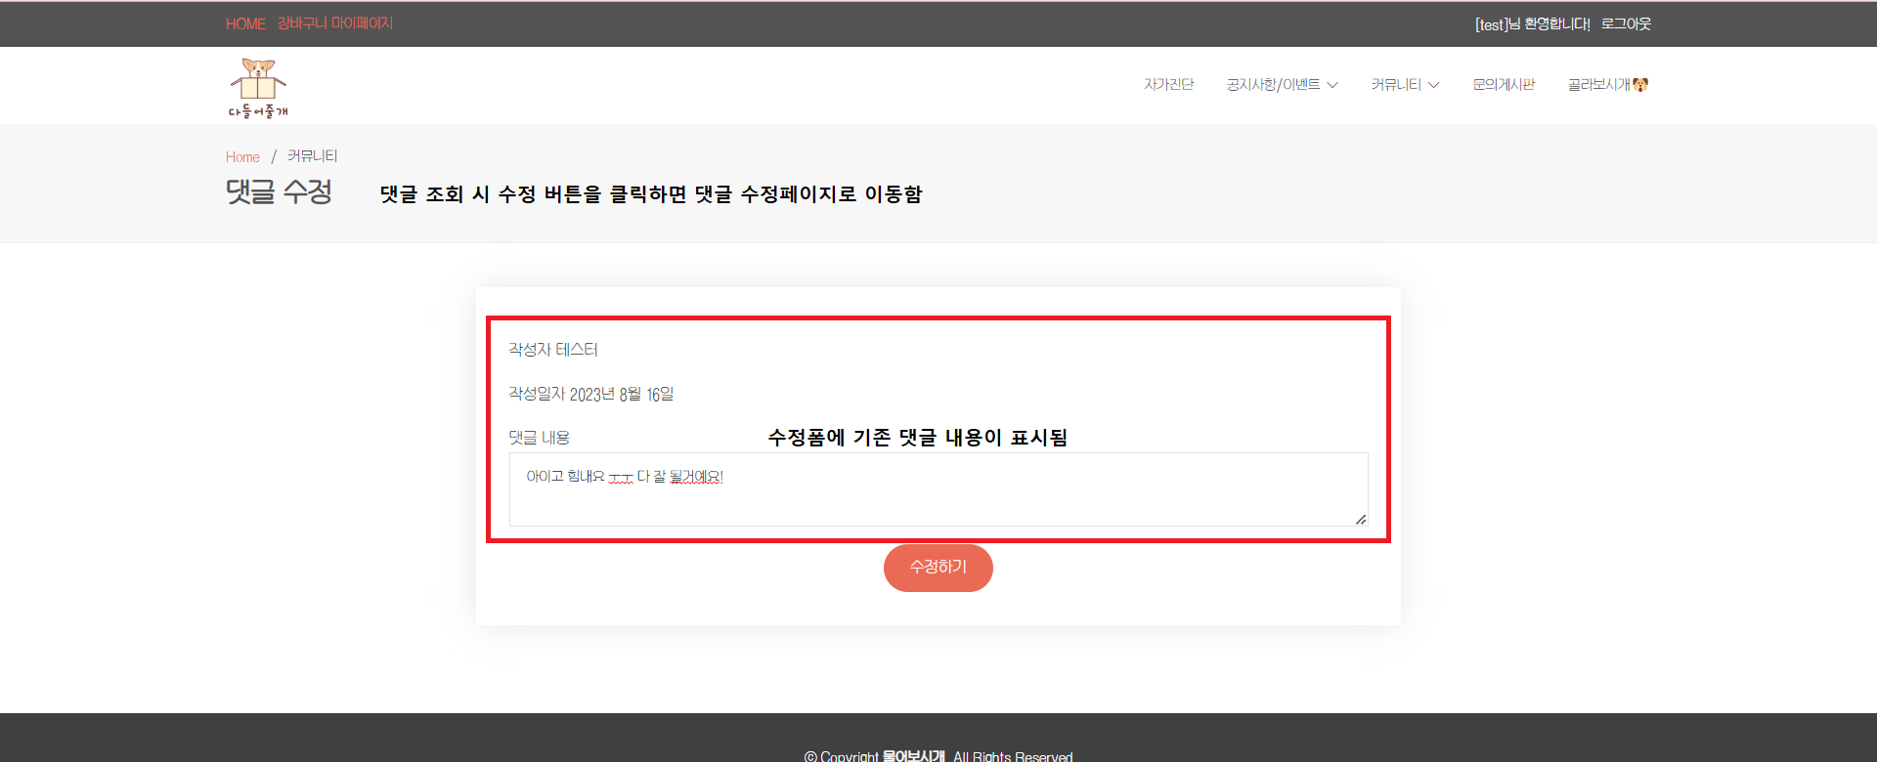
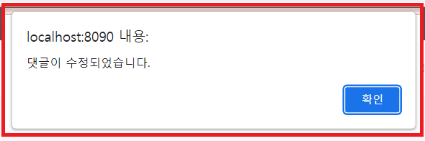
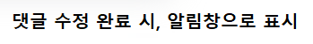
커뮤니티글 댓글 수정

Slide 67
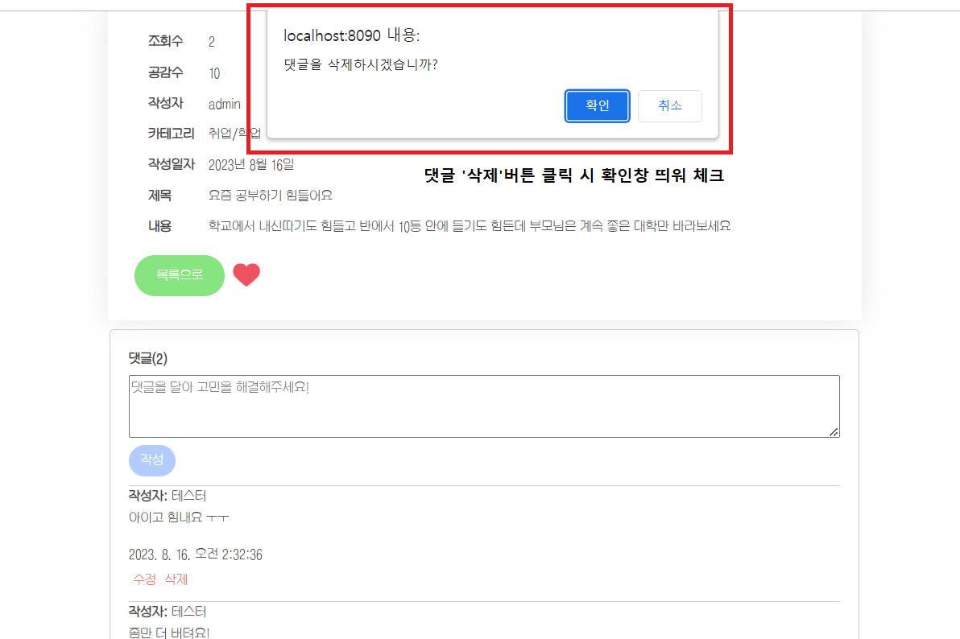
커뮤니티글 댓글 삭제

Slide 68

문의게시판 전체목록조회

Slide 69

문의게시판 전체목록조회

Slide 70

내가 작성한 문의글 목록 조회 - 마이페이지의 사이드메뉴 통해 접속

Slide 71

답변대기중인 문의글 목록조회 - 관리자 로그인 시, [이용자관리]의 사이드메뉴 통해 접속

Slide 72

문의글 상세조회

Slide 73

문의글 상세조회

Slide 74


Slide 75


Slide 76

문의글 등록

Slide 77

문의글 등록

Slide 78

문의글 등록

Slide 79

문의글 등록

Slide 80

문의글 수정

Slide 81


문의글 삭제

Slide 82

공지사항 전체목록조회

Slide 83

공지사항 등록

Slide 84


공지사항 상세조회
공지사항 삭제

Slide 85

공지사항 수정

Slide 86

이벤트글 전체목록조회

Slide 87

이벤트글 상세조회

Slide 88

이벤트글 수정

Slide 89

이벤트글 삭제

Slide 90

상품 등록

Slide 91


장바구니

Slide 92

상품 목록
카테고리 별로 조회 가능
썸네일 사진이 보임
상품 정보 미리보기 가능
링크 눌러서
상세 조회로 이동

Slide 93

상품 수정
수정할 상품을 선택하여 수정 버튼 클릭 시
수정 폼으로 이동

Slide 94

상품 수정

Slide 95



상품 삭제
삭제 버튼 클릭 시 확인창 뜸
<- 확인 클릭 시 알림창 뜨면서 삭제
삭제할 상품 선택하여 삭제 버튼 클릭

Slide 96

장바구니

Slide 97


배송정보/주문내역/결제정보 등록화면
<배송지 정보>는 수령인명, 전화번호, 주소, 상세주소, 배송요청사항의 값 입력받음
클릭 시 주소 입력 팝업 호출
주소 입력 버튼 클릭 시 배송지 정보의 항목들에 자동으로 주소 정보 기입

Slide 98

배송정보/주문내역/결제정보 등록화면
<주문상품정보>는 (상품명, 옵션, 수량, 상품 가격, 최종결제금액)이 표시

Slide 99


배송정보/주문내역/결제정보 등록화면
모두 checked 상태여야 결제하기 버튼 클릭 시 결제 API 호출
아임포트 API 실행화면,
결제가 완료 되면 창이 닫힘

Slide 100


주문 완료 화면
주문 완료 시 결제 정보가 alert로 뿌려지고, 주문완료 페이지로 이동
ORDER_001의 6번 [결제하기] 버튼 클릭 결제에 성공하면 해당 문구 출력
클릭 시 상품목록으로 이동

Slide 101



주문 내역 전체 조회
주문내역이 없을 시 표시되는 화면
검색하고자 하는 주문번호 기입하는 필드
주문번호 클릭시 해당 주문번호에 해당하는 주문내역 상세조회 페이지로 이동
클릭 시 는 '우체국택배 조회 링크로 이동

Slide 102


상품준비중/배송중/배송완료/취소/반품으로 select option으로 선택하여 값을 변경
송장번호는 텍스드 필드로 해당 페이지 내 에서 입력 받음
주문 내역 상세 조회
주문정보의 변경내용을 DB에 반영하고자 한다면 해당 수정하기 버튼 클릭

Slide 103
04. 클래스설계
12. 클래스 다이어그램

Slide 104


Slide 105


Slide 106


Slide 107


Slide 108


Slide 109
05. DB설계
13. 테이블 목록
14. 테이블 /트리거 정의서
15. ERD

Slide 110

테이블 목록

Slide 111

테이블 정의서

Slide 112

테이블 정의서

Slide 113

테이블 정의서

Slide 114

테이블 정의서

Slide 115

트리거 정의서

Slide 116

ERD

Slide 117
06. 구현

Slide 118

Thanks
1조 깃허브 링크

